Slide 1
On the Variability of the BSD and MIT Licenses
Trevor Maryka and Daniel M. German and Germán Poo-Caamaño
Open Source Systems: Adoption and Impact Volume 451 of the series IFIP Advances in information and Communication Technology pp146-156

Slide 2
背景
OSSライセンスには様々な種類が存在している
その中でもBSD、MITは非常に重要なライセンスである
  よく使われるライセンスの種類（Debianのうちの9.1%がBSDかMIT）

Slide 3
BSD,MITライセンスについて
BSD、MITライセンスは制約が緩く、変更が楽
なので、変更する場合は定められた書き方にそって、変更していくべき
  どの国の言語に合わせるのか（EnglishかBritish）
  句読点をどこでつけるのか

Slide 4
問題点
しかし、書き方が統一されておらず、ライセンス記述に様々な変化ができている
この変化はSPDXのライセンス記述のテンプレートを作りたいという目的において、問題になっている

Slide 5
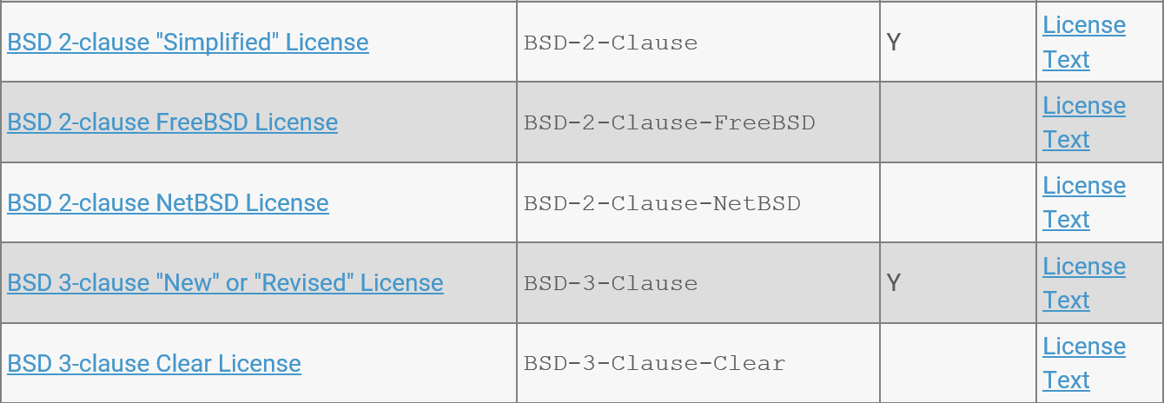
SPDX
OSSライセンスを文書化しているものでライセンス記述のテンプレートを作ることを目標としている

Slide 6
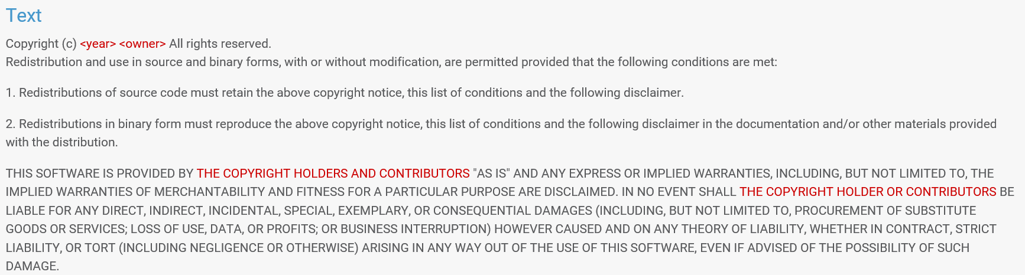
SPDX：BSD2-clause “Simplifed” License

Slide 7
目的
BSD,MITライセンスの変化内容を調査し、 現在のテンプレートだけで対応できているのか、またできていないならどのような対策をするべきなのか知る

Slide 8
ResearchQuestion
BSD,MITにおいて、どの程度記述内容が変更されているのか？
BSD,MITにおいて、何が起きてライセンス記述が変更されているのか？その際に、その内容をパターン化してまとめることができるか？

Slide 9
アプローチ
Debian Linux Distribution, version 6のソースファイル全てをNinkaで分類分けを行い、変化性を調査する
  プロジェクト数：10014
  ソースファイル:130万

Slide 10
識別方法
ライセンス記述を一文単位で調査していき、最も近いライセンス名と、そのライセンスとどの部分が異なっていたかを出力する

Slide 11
出力内容
判定したライセンス名
どの部分が判定されたライセンスと異なっているか

Slide 12
結果
BSD
  42653のライセンス記述がBSDと判定された
  ライセンスのルールそのものが変わるような変更は見られなかった
MIT
  28205のライセンス記述がMITと判定された
  一部の変更にライセンスの制約が追加、変更されていた

Slide 13
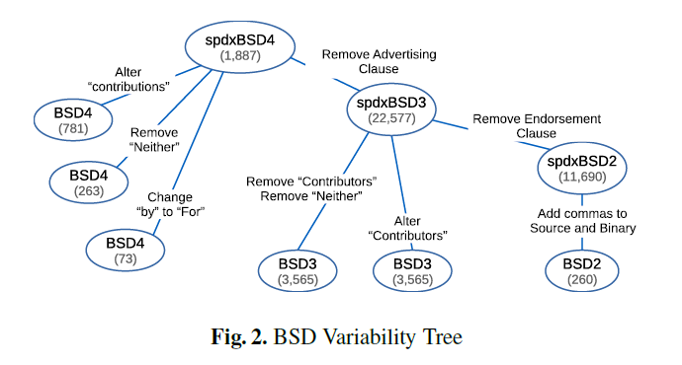
BSD
変更されている部分も存在したが、ライセンス記述内容が大きく変わるような変更はなかった

Slide 14
BSD:分析
ほとんどの部分が想定されていた変更内容だった
しかしNeitherの変更などはテンプレートになかったので追加、変更をする必要はある

Slide 15
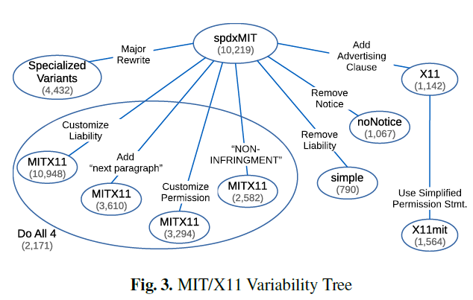
MIT
一部の変更において許可する内容が変更されているなどの制約内容の変更が見られた

Slide 16
MIT：分析
想定していないライセンス制約の変更が存在していた
新しいテンプレート“AUTHORS OR COPYRIGHT HOLDERS”を作成し、その部分に条件内容を付け加えるようにするべき

Slide 17
まとめ
現在のテンプレートがBSD,MITの変更に対応できているのかどうかNinkaを使い調査した
BSDは一部変更をする必要があるがほぼ想定内の変更だった
MITは想定されてない変更が存在していたので“AUTHORS OR COPYRIGHT HOLDERS”というカテゴリを追加し、対応した方がよい

Slide 18
よく分からない訳
Based on these ﬁndings
それらの発見を基準にすると

Slide 19
よく分からないもの
Software Package Data Exchange
企業や組織が、ソフトウェア パッケージと関連コンテンツのライセンスやコンポーネント情報 (メタデータ) を共有できるように、一連のデータ交換標準規格を作成することにより、ライセンスやその他のポリシー コンプライアンスを促進します。

Slide 20
BSD４
Ninkaは３２５１をBSD４ライセンスと見分け、さらにその中にSPDX BSDライセンスと正確に分類したのは1887だった
残りの１３７０は小さな変化があった

Slide 21
BSD2
11690のライセンスを分類したうち、295のソースコードの変更と260のバイナリの変更、287がconditionsの後にコンマをつける、268がcopyright noticeの後にaboveを加えた。
残りの変更はとるに足りないものだった

Slide 22
MITライセンス
全部で28205のライセンスがMITと判断され、 そのうちの10219ライセンスがSPDX MITとして分類された
のこりのライセンスは大きく五つタイプに分かれており、

Slide 23
Specialized Variants
each license arguably represents a more signiﬁcant rewriting of the strict license
厳密なきまり文句を書き換えているタイプ

Slide 24
X11
少なくとも一つの文を書き換えていており、 それ以外はSPDX MITと類似している

Slide 25
概要
MITとBSDライセンスは重要なオープンソースライセンスである
それらのライセンスはファイルに挿入するだけでつかえるから
なのでそれらは人それぞれによって変更されていると予想される
BSDは共通する部分は多いが
MITはいくつかのバリエーションが見つかった

Slide 26
MITでよく行われていた重要な変更は
Authors or copyright holdersの変更です

